Slide 1
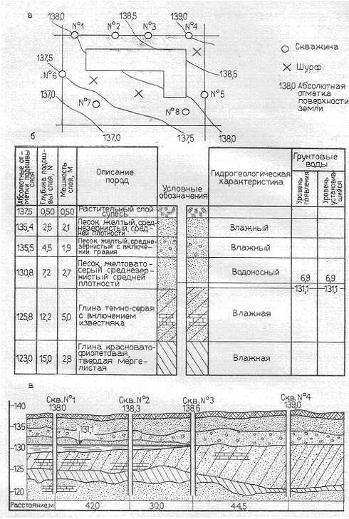
Пример оформления геологического разреза а – план расположения скважин; б – пример описания пород буровой скважины; в – геологический разрез

Slide 2
Внешние воздействия на фундамент: 1 - нагрузка от вышележащих элементов здания; 2 - температура грунта; 3 - боковое давление грунта; 4 - грунтовая влага; 5 - агрессивные химические вещества; 6 - силы пучения грунта; 7 - вибрации; 8 и 9 - температура и влажность воздуха помещения подвала; 10 -упругий отпор грунта

Slide 3
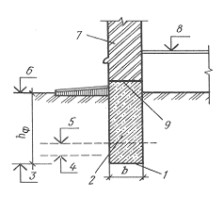
Глубина заложения фундамента: а – подошва фундамента на отметке -0.620; б – обрез фундамента на отметке -0.050; в – уровень спланированной поверхности грунта на отметке -0.120 Определение глубины заложения фундаментов: 1 – подошва фундамента; 2 – фундамент; 3 – отметка глубины заложения фундамента; 4 – отметка глубины промерзания грунта; 5 – отметка уровня грунтовых вод; 6 – планировочная отметка; 7 – стена; 8 – уровень пола 1-го этажа; 9 – обрез фундамента; h_{ф} – глубина заложения фундамента; b – ширина подошвы фундамента

Slide 4
Конструктивные схемы фундаментов: а – ленточные; б – столбчатые; в – сплошные; г – свайные.

Slide 5
Поперечные сечения ленточных фундаментов: а – из бутобетона прямоугольного сечения; б – из бута с уступами; в – из монолитного ж/б с двумя уступами; г – из сборных ж/б блоков; 1 – подошва; 2 – отмостка; 3 – гидроизоляция; 4 – обрез; h – глубина заложения фундамента

Slide 6
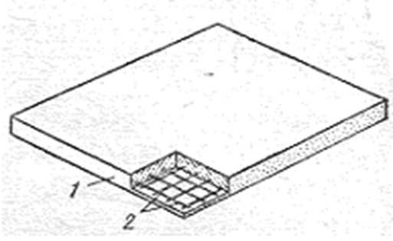
Столбчатые фундаменты: 1 – ж/б фундаментная балка; 2 – подсыпка; 3 – отмостка; 4 – гидроизоляция; 5 – кирпичный столб; 6 – блок-подушки; 7 – ж/б плита; 8 – ж/б колонна; 9 – башмак стаканного типа; 10 – плита; 11 – блок-стакан
Сплошной фундамент 1 – плита из монолитного бетона; 2 – арматурная сетка

Slide 7
Свайные фундаменты а – из свай-стоек; б – из висячих свай; 1 – балка ростверка; 2 – сваи- стойки; 3 – слабые слои грунта; 4 – плотный слой грунта; 5 – висячие сваи, уплотняющие грунт; 6 – уплотненное основание, воспринимающее нагрузку

Slide 8
Конструкция ленточных фундаментов а – из бутового камня; б – из бутобетона; в – из бетона; 1 – арматура; 2 – щиты опалубки

Slide 9
Элементы сборных ж/б фундаментов: а – блок-подушки; б – стеновые блоки

Slide 10
Ленточные фундаменты из блок-подушек и фундаментных стеновых блоков а – сплошные; б – прерывистые; 1 – фундаментные блок-подушки; 2 – фундаментные стеновые блоки

Slide 11
Устройство фундаментов а – на неравномерно уплотняемых основаниях; б – на косогорах; в – в местах Д.Ш.; 1 – армированный шов; 2 – армированный пояс; 3 – доски обернутые толем

Slide 12
Устройство уступов а – общий вид; б – фрагмент фундамента

Slide 13
Каменные столбы а — бутовый; б — бутобетонный; в — кирпичный; 1 —грунт; 2 — песчаная подушка; 3 — бутовый камень; 4 — отмостка; 5 — цоколь; 6 — гидроизоляция; 7 — кирпичная стена; 8 — цементно-песчаный раствор; 9 — пол; 10 — бутовый камень, бетон; 11 — стена; 12 — кирпичный столб

Slide 14
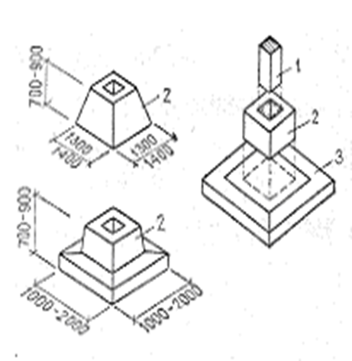
Столбчатые фундаменты 1 – столб; 2 – рандбалка; 3 – стена Столбчатые фундаменты под отдельно стоящие колонны: 1-колонна 2-подколонник со стаканом 3-фундаментная ступень (подошва)

Slide 15
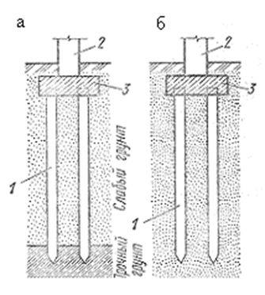
Сплошные фундаментные плиты а – гладкая плита; б – ребристая плита; в – коробчатого тип Свайные фундаменты а – со сваями стойками; б – с висячими сваями; 1 – сваи; 2 – несущая конструкция здания; 3 – ростверк.

Slide 16
Фундаменты из забивных свай а – разрез фундамента; б – ж/б сплошная призматическая свая; в – ж/б призматическая свая с круглой полостью; г – ж/б трубчатая свая; д – деревянная свая; е – ж/б пирамидальная свая; 1 – забивная свая; 2 – ж/б ростверк; 3 – гидроизоляция; 4 – стена; 5 – стальное кольцо (бугель); 6,7 – башмак.

Slide 17
Фундаменты из набивных свай а – разрез фундамента; б – буронабивная свая с одинаковым сечением ствола; в – то же, с уширенной лучевидной пятой; 1 – набивная свая; 2 – ж/б ростверк; 3 – гидроизоляция; 4 – стена; 5 – уширенная лучевидная пята

Slide 18
Размещение свай а – однорядное; б – шахматное; в – двухрядное; г – куст свай под колонну; д – свайные ростверки; 1 – свая; 2 – ж/б сборный ростверк; 3 – стена; 4 – арматура головы сваи; 5 – щебеночная или бетонная подготовка; 6 – монолитный ж/б ростверк; 7 – колонна; 8 – сборный ж/б оголовок сваи; 9 – бетон.

Slide 19
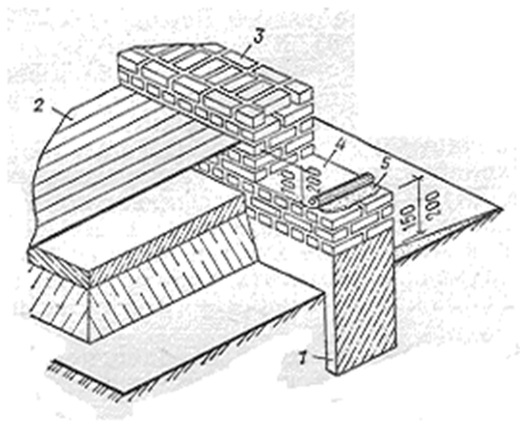
Подземные этажи: а – техническое подполье; б – подвал; 1 – отмостка; 2 – траншея с уложенными коммуникациями Горизонтальная гидроизоляция: 1 – фундамент; 2 – пол первого этажа; 3 – стена; 4 – рулонный ковер; 5 – цементная стяжка

Slide 20
Гидроизоляция фундаментов а – при напоре грунтовых вод менее 200 мм; б – при напоре 200-1000 мм; в – при напоре выше 1000 мм; 1 – рулонная гидроизоляция; 2 – окрасочная гидроизоляция; 3 – оклеечная гидроизоляция; 4 – защитная стенка из кирпича; 5 – стеклоткань; 6 – Д.Ш.; 7 – глина; 8 – пол подвала; 9 – стяжка; 10 – ж/б плита; 11 – бетонный слой; 12 – подготовка.

Slide 21
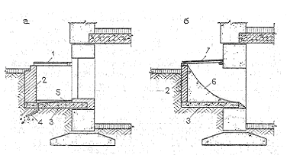
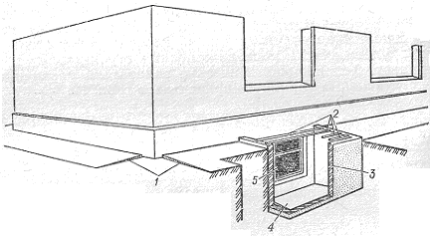
Отмостка: 1 – асфальтобетон; 2 – щебень; 3 – бортовой камень
Отмостка и приямок:
1 – отмостка;
2 – решетка;
3 – стенка приямка;
4 – пол в приямке с уклоном от здания;
5 – окно.
Элементы нулевого цикла:
а – световой приямок;
б – загрузочный люк;
1 – металлическая решетка;
2 – кирпичная стенк;
3 – ж/б плита;
4 – труба Ø 50 мм;
5 – цементная стяжка;
6 – бетон;
7 – крышка люка

